Slide 1
金融科技-文字探勘與機器學習 — 客服資料的文字探勘淘金
第五組
R07525091 許瀠心
R07525066 吳題羽

Slide 2
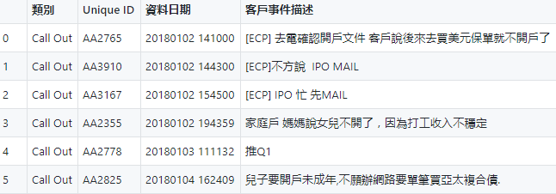
資料介紹

Slide 3
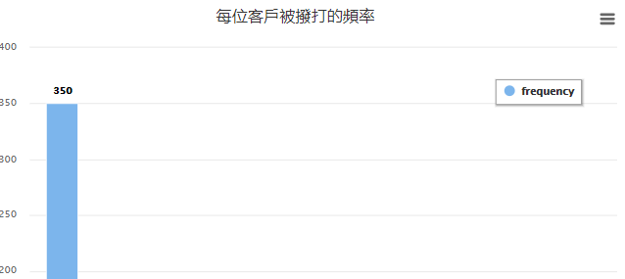
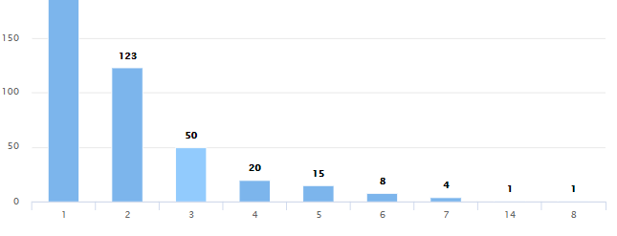
每位客戶都被撥打了幾次電話
絕大多數客戶接電話次數為1-2次

Slide 4
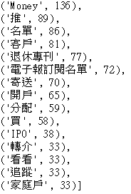
通話1-2次的通話內容
大部分在講：
Money 電子報訂閱名單，寄送退休專刊。

Slide 5
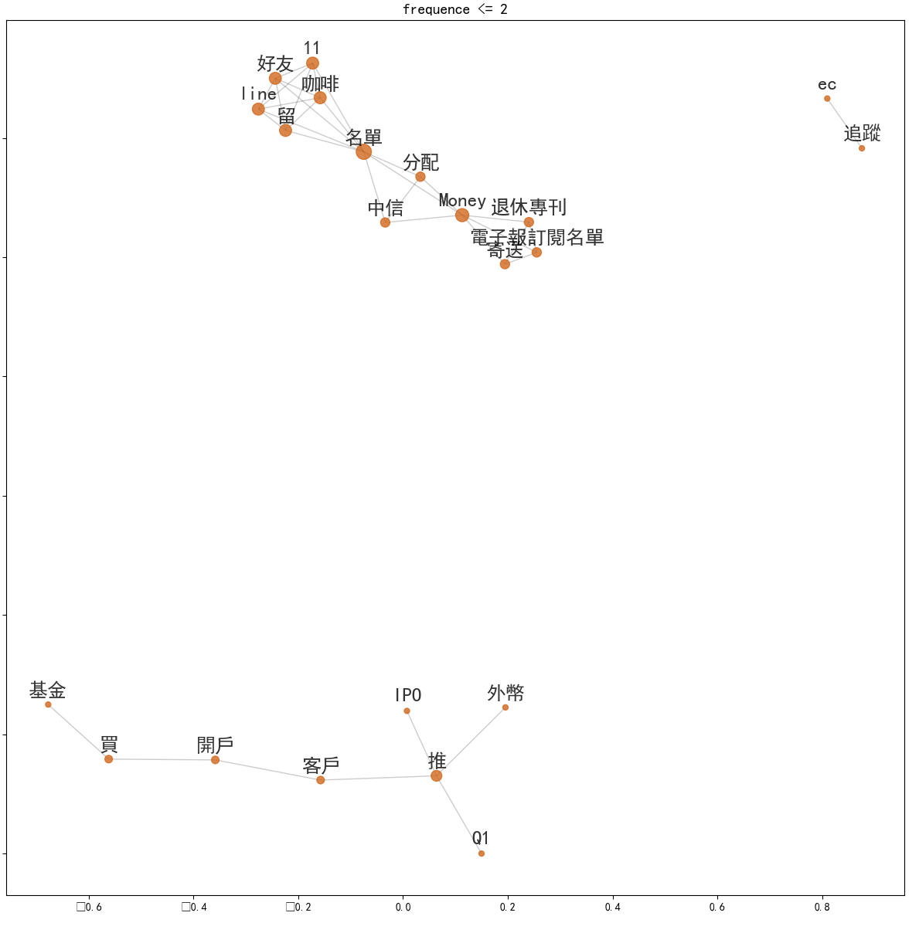
1-2次通話內容共現圖
內容分析
1.LINE留資料送咖啡的促銷活動
2.寄送退休專刊
3.追蹤EC電子商務事宜
4.想開戶買基金
5.客服在推Q1、推IPO、推外幣
6.中信分配
thoughts
1.從中篩選出有提到開戶的用戶ID，了解後續的開戶狀況，
評估callout次數較小和開戶成功之間的關係
（接電話越少，就越不能成功拓展業務）
2.LINE活動期間，大部分通話沒有進行後續聯繫，
也許可以藉此推薦產品，增加活動與產品銷售的聯繫
3.客服有主動在推Q1、IPO、外幣，要看後續的銷售情況，
比較客服力推的產品和其他產品的銷售情況

Slide 6
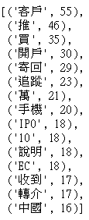
通話4次以上的通話內容
推IPO、開戶、EC追蹤、中國(境內)債

Slide 7
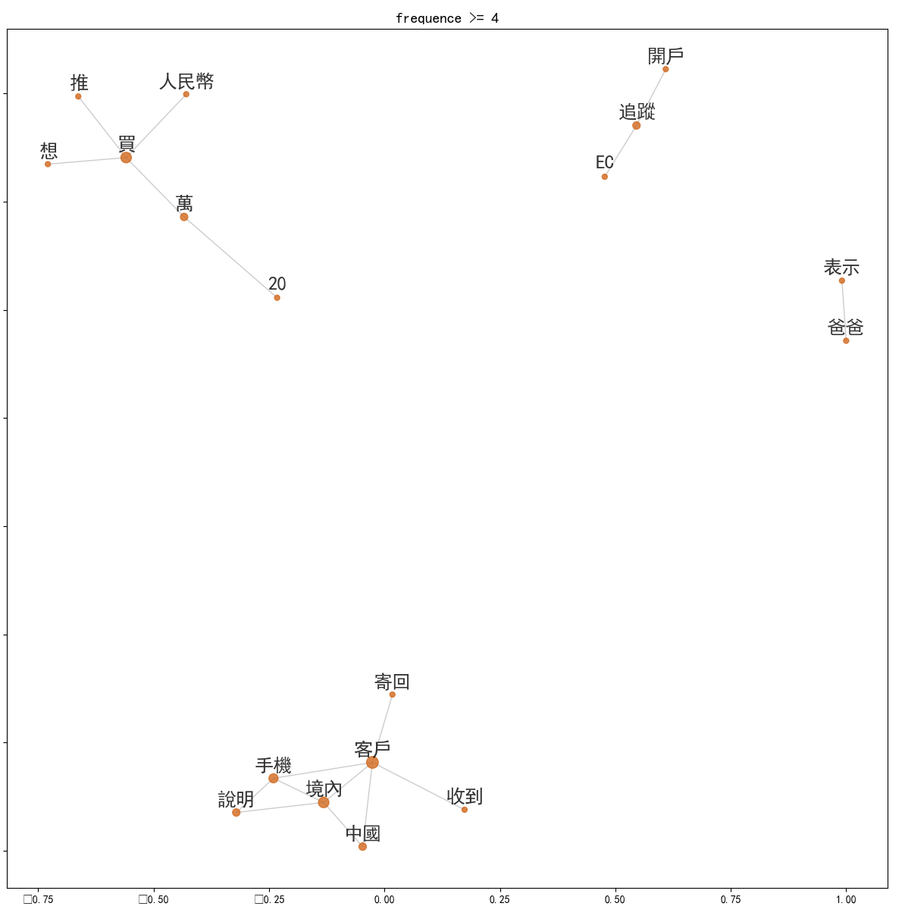
4次以上通話內容共現圖
內容分析
1.說明中國境內債
2.買人民幣產品
3.開戶追蹤 EC追蹤
thoughts
野村公司的客戶群體可能有蠻多人對
中國境內債以及人民產品感興趣

Slide 8
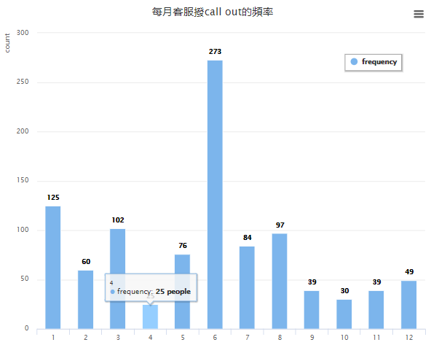
每個月call out總次數
1、3、6、8月callout次數較多
客服日均的callout情況：
4月：0.8次/天
6月：9.1次/天

Slide 9
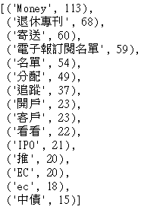
6月通話內容
1.LINE活動
2.寄送退休專刊
3.追蹤EC電子商務事宜
4.開戶
5.客服在推EC、推IPO、推中債
6.名單分配

Slide 10
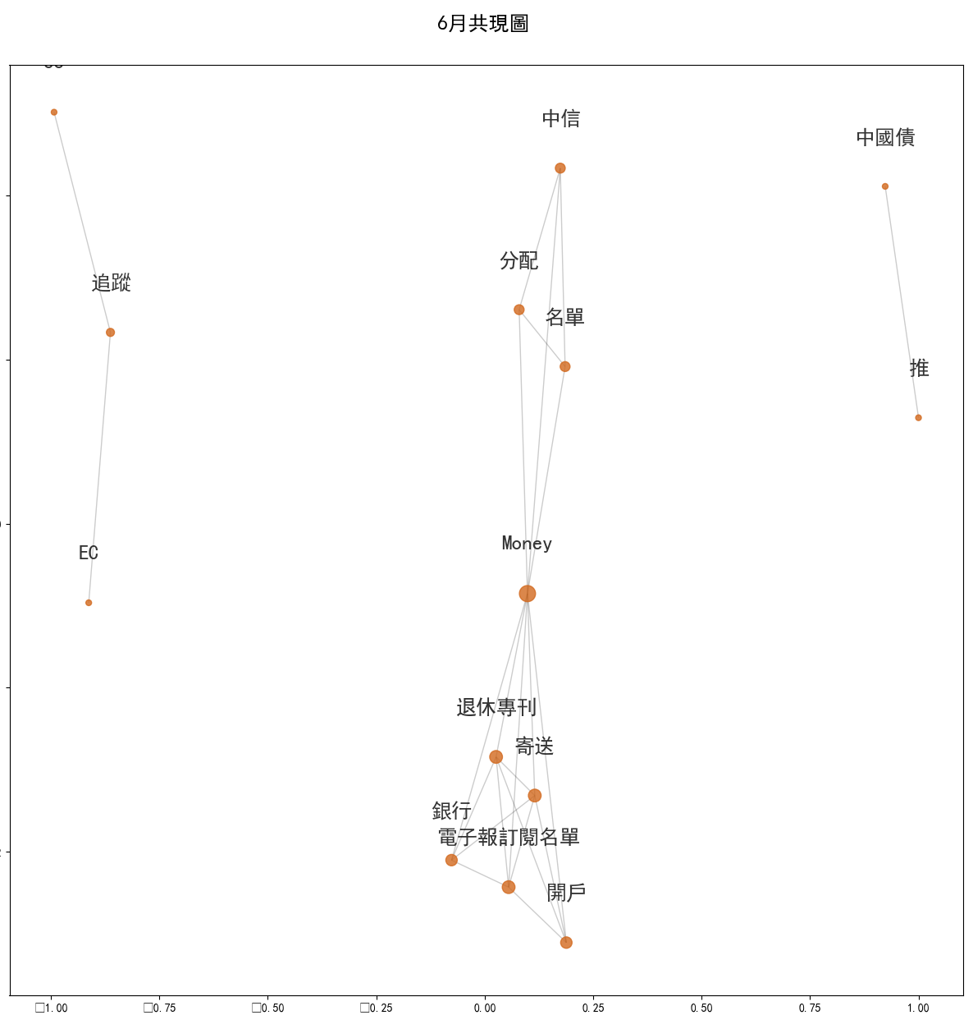
6月通話內容共現圖
內容分析：
1.推中國債
2.EC追蹤
3.寄送Money 電子報訂閱名單、
退休專刊、開戶文件
4.中信分配
Thoughts：
中國債討論度和前面分析一致，討論度高，
了解中國債的後續銷售情況，
確認中國債是否為暢銷產品。

Slide 11
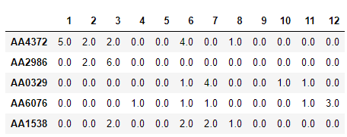
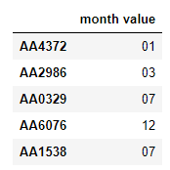
每位客戶每個月的被聯絡次數

Slide 12
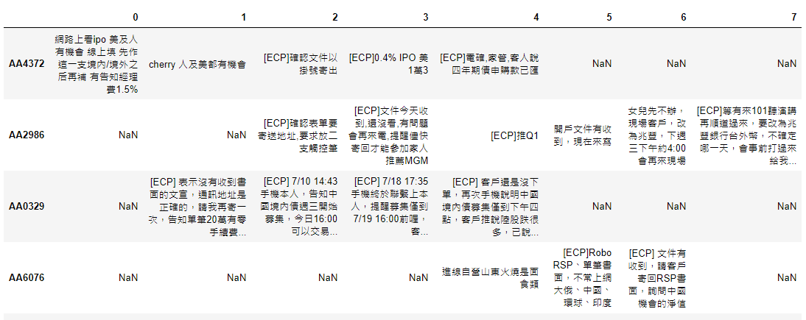
每位客戶callout次數最多的那個月的通話內容

Slide 13
第二部分 原先客服資料 VS 客戶後續互動資料
客戶名單
客戶聯繫紀錄
交易資料

Slide 14
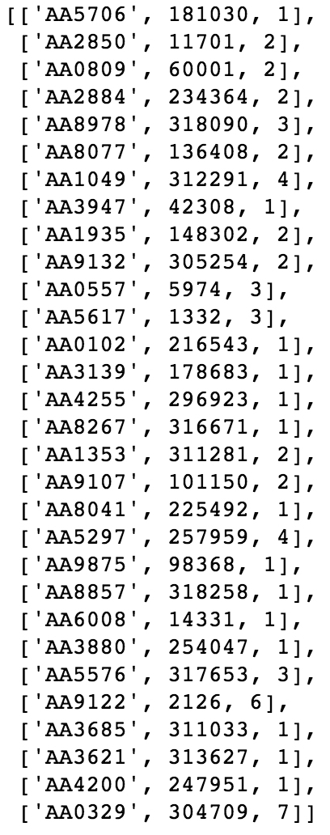
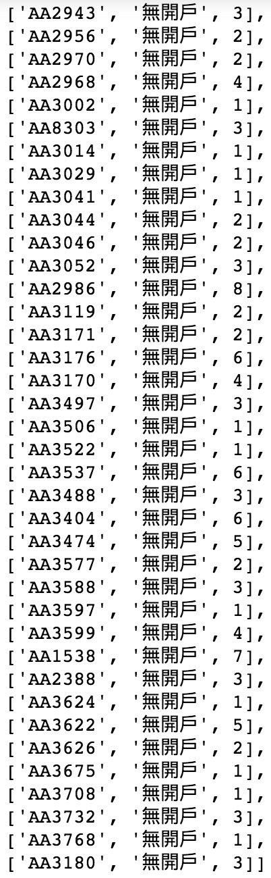
客戶聯繫紀錄
開戶成功與否
聯絡次數的對照
客戶談話內容
聯絡較多次的客戶竟然與開戶與否不成正比
開不開戶的影響是否能由談話內容得知

Slide 15
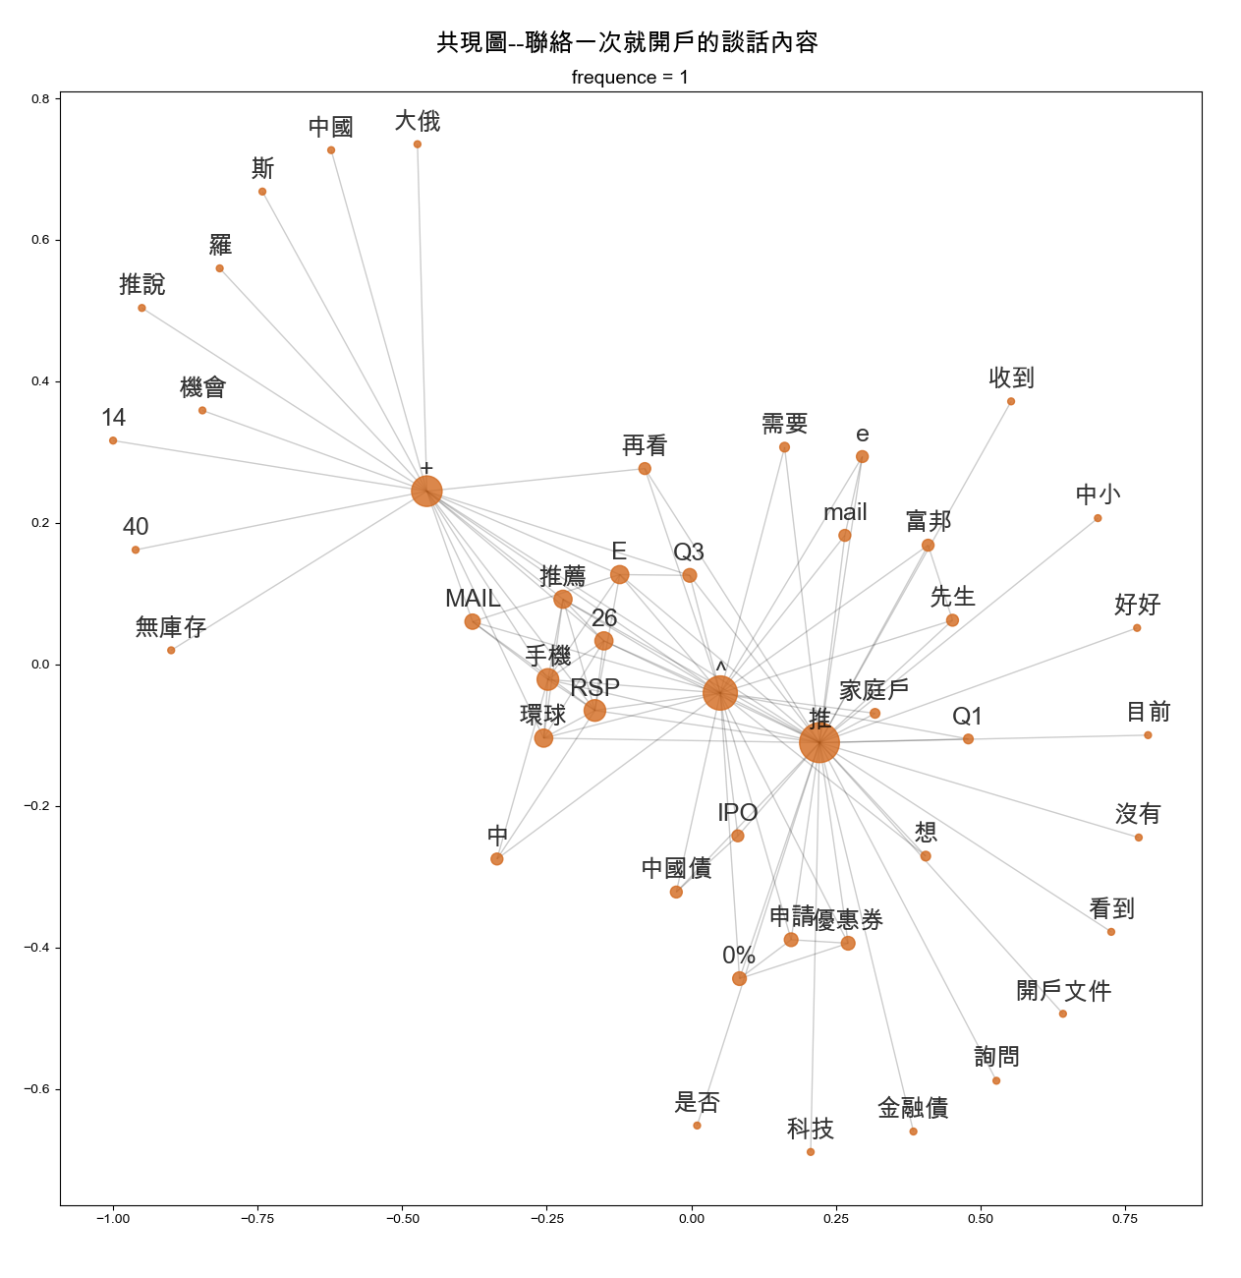
聯絡一次就開戶
家庭戶
開戶文件
申請
需要
好好
手機
Mail
推薦
需要

Slide 16
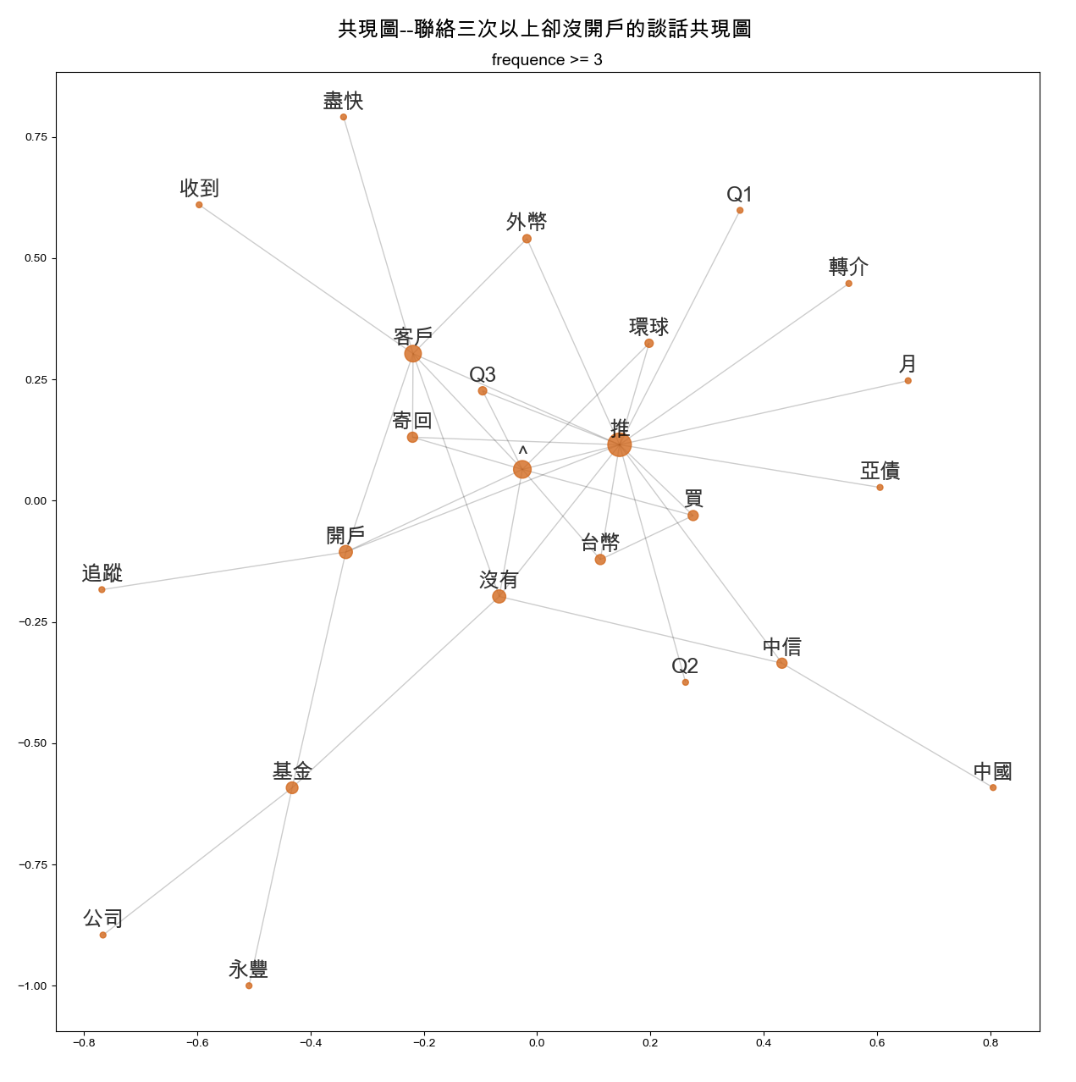
聯絡(多次)三次以上但未開戶
沒有
轉介
追蹤

Slide 17
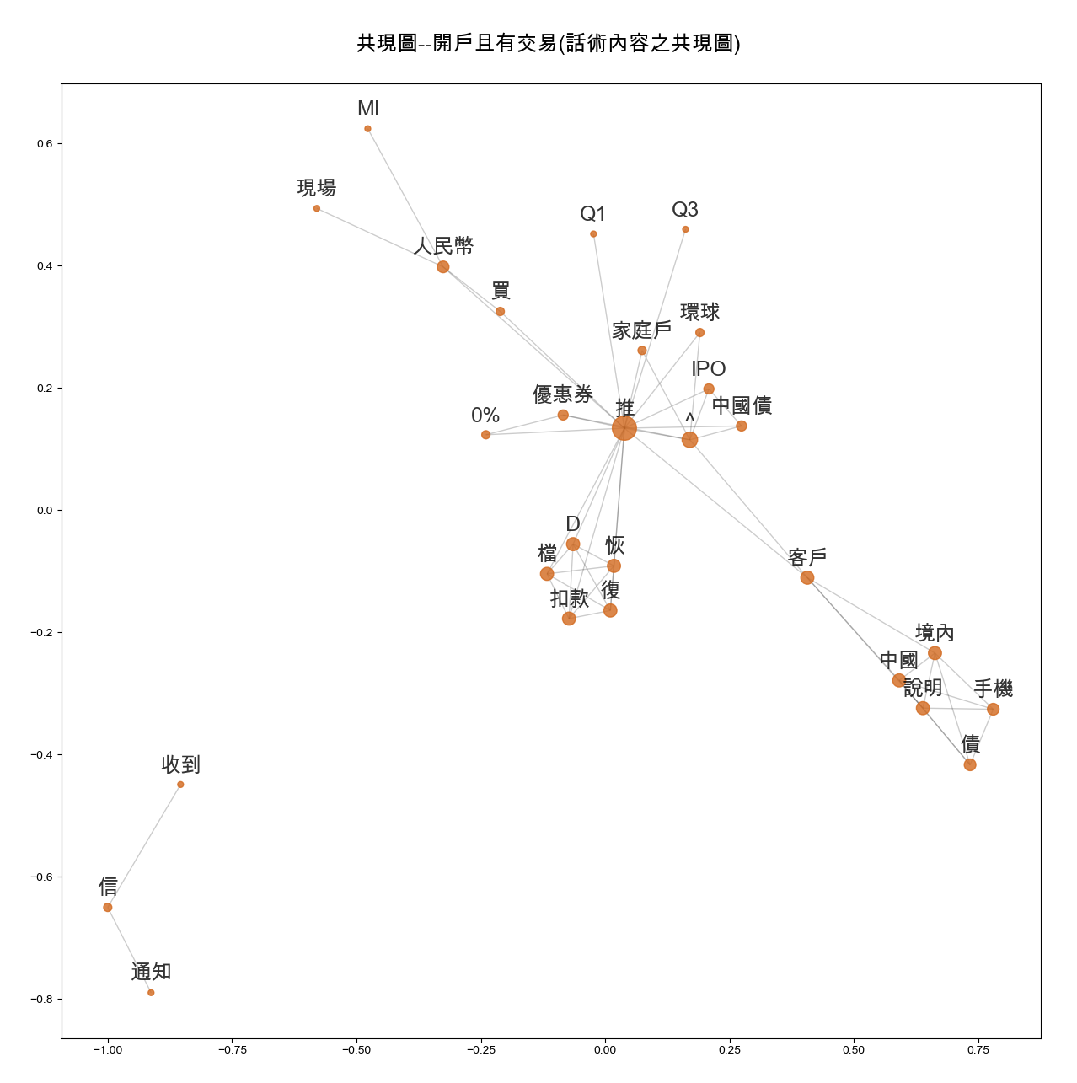
開戶且有交易(話術成功)
家庭戶
買
扣款
手機
中國債
人民幣
環球

Slide 18
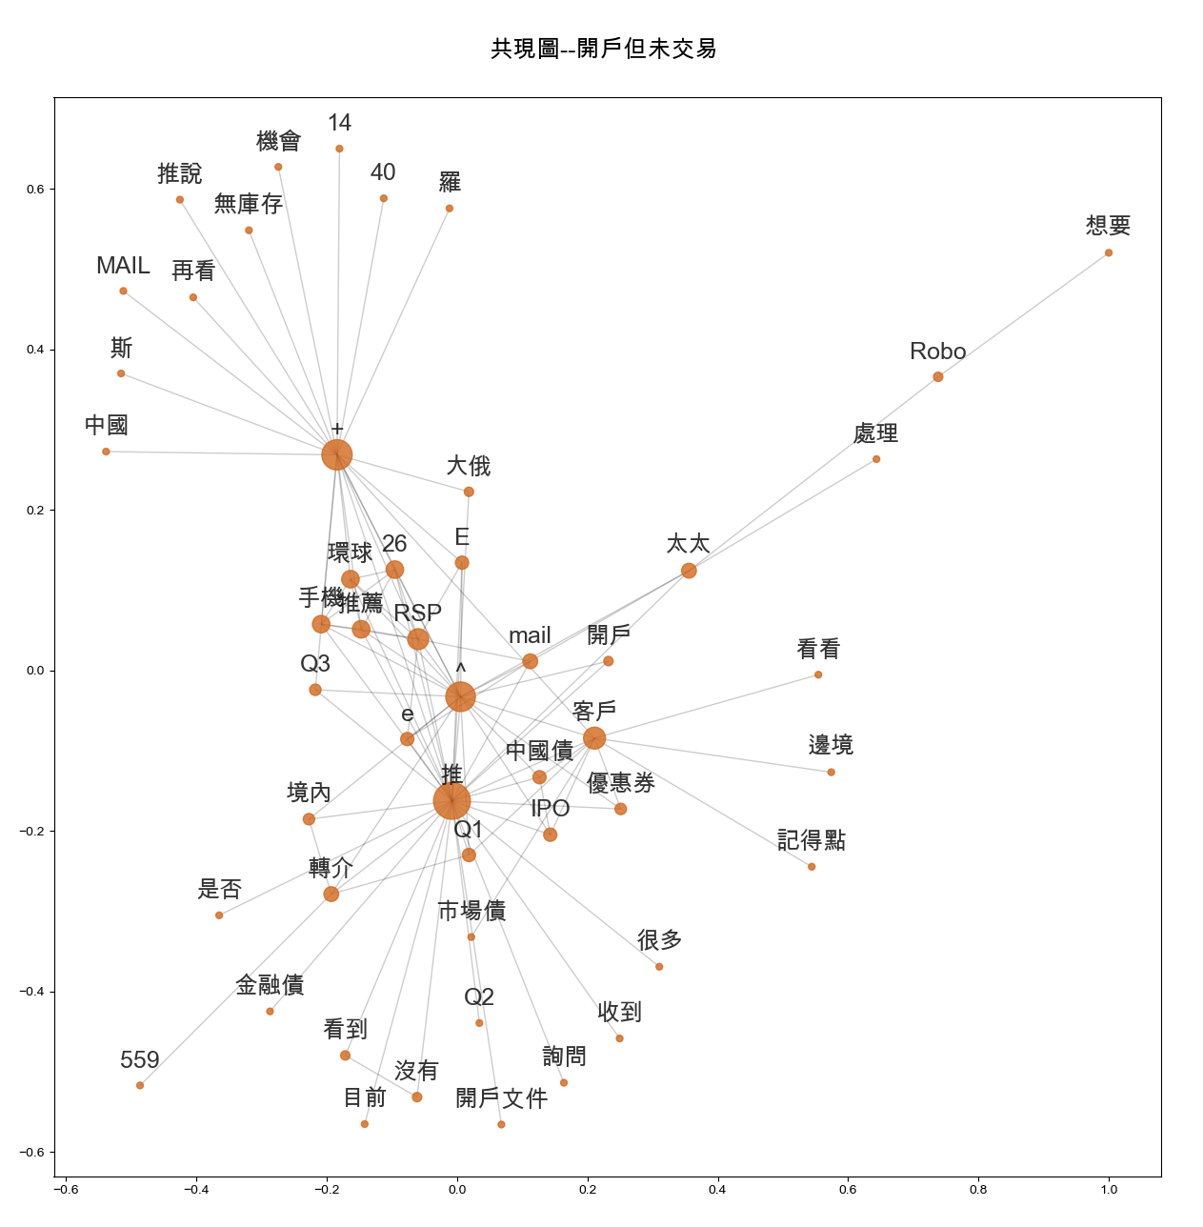
開戶但未交易(話術失敗)
開戶
無庫存
推說
再看
看看
看到
沒有
目前

Slide 19
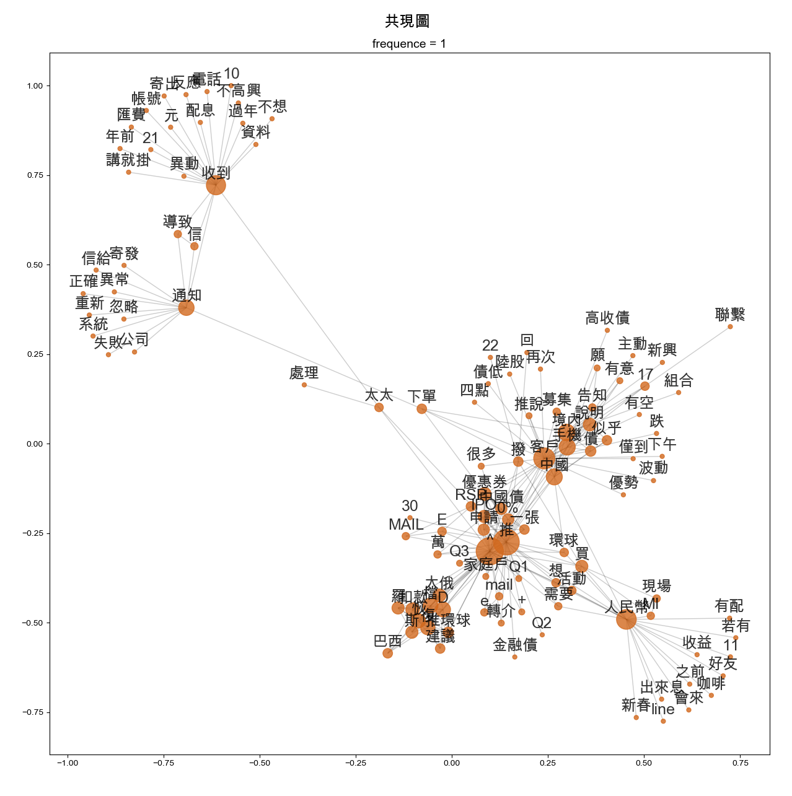
從「未開戶」到「已開戶」
家庭戶
開戶文件
申請
需要
好好
手機
Mail
推薦
需要

Slide 20
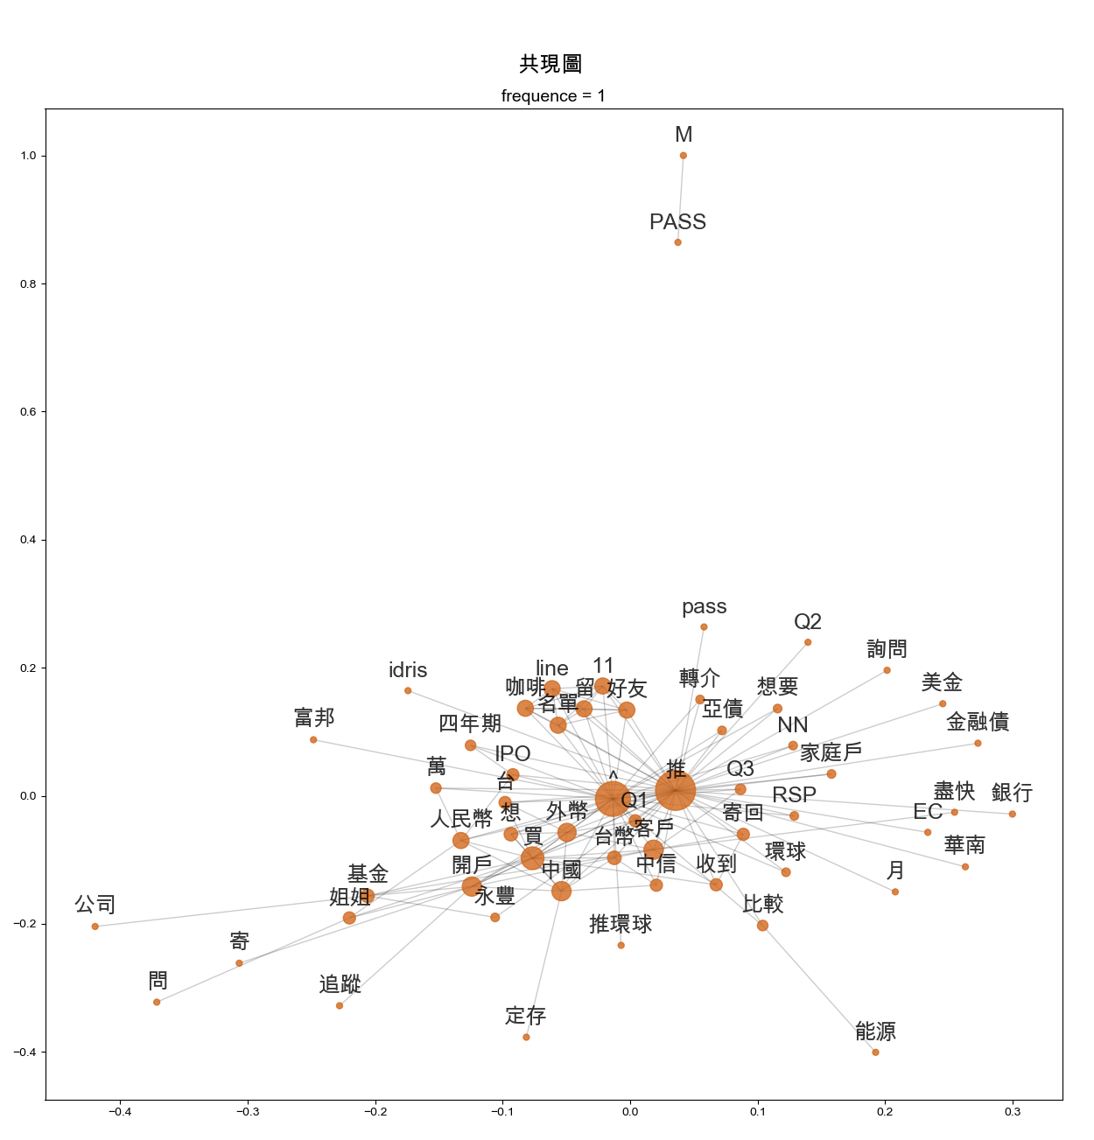
「未開戶」經聯絡後還是「未開戶」
追蹤
問/詢問
Line
亞債
基金
金融債
台幣/美金
華南/永豐

Slide 21
Thank you！

